Slide 1
منظمات النمو النباتية Plant Growth Regulators
زراعة انسجة عملي
المحاضرة الرابعة

Slide 2
منظمات النمو النباتية
توجد ستة انواع من منظمات النمو النباتية المكتشفة الى الان وتشمل:
الاوكسينات Auxins
السايتوكانينات Cytokinins
الجبرلينات Gibberellins
حامض الابسيسيك Abscisic acid
الاثلين Ethylene
البراسينوستيرويد Brassinosteroids
توجد هذه المنظمات اما بصورة طبيعية او توجد على شكل مركبات صناعية والتي تكون عادة اكثرثباتا من نظيراتها الطبيعية

Slide 3
منظمات النمو النباتية
اوضح كل من Miller و Skoog تاثير منظمي النمو الاوكسين والسايتوكانين عند اضافتها الى الاوساط الغذائية وخرجوا بهذه التوصيات:
Equal Auxin and Cytokinin = undifferentiated tissue
More Auxins = root formation
More Cytokinins = shoot formatiom

Slide 4
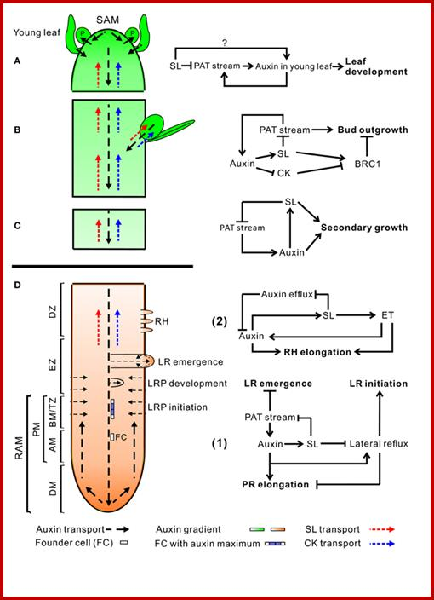
منظمات النمو النباتية
مواقع صنع الاوكسين في النبات
تكون في قمم النمو اما السايتوكانينات
فمواقع تصنيعها يكون في الجذور.
لا يمكن ان تعمل السايتوكانينات
بكفاءة عند غياب الاوكسين
والعكس صحيح.

Slide 5
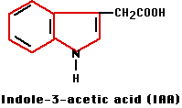
الاوكسينات
تعرف الاوكسينات بانها المركبات الثانوية العضوية ذات الاوزان الجزيئية الواطئة والتي تحتوي على حلقةIndole او Aromating وتعتبر الاوكسينات من المركبات الواسعة الاستعمال في زراعة الانسجة و تعد الانسجة الحديثة التي تنمو بنشاط مثل المرستيمات القمية للساق والجذور والاوراق النامية اهم مراكز لتخليق الاوكسينات بينما يوجد بكمية اقل في الانسجة الناضجة .

Slide 6
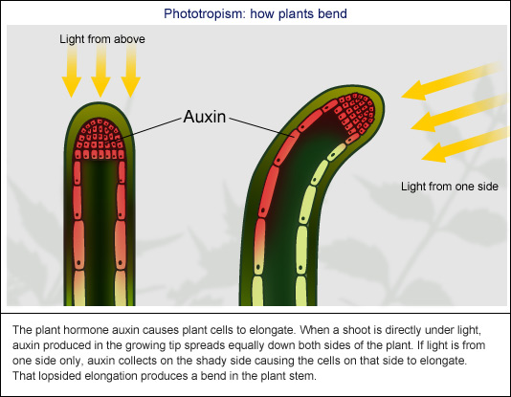
الاوكسينات
تؤدي الاوكسينات دورا كبيرا في:
1- تحفيز السيادة القمية
2- تكوين او تطور الاعضاء
3- انبات البذور
4- تكوين الجذور و البراعم
و بادئات الازهار
ان زيادة تركيز الاوكسينات تؤثر في الانزيمات المسؤولة عن بناء الجدار الخلوي وتحللها وبالتالي التاثير في الخصائص الميكانيكية للجدار الخلوي.

Slide 7
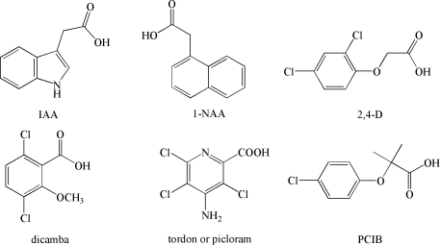
الاوكسينات
تقسم الاوكسينات الى الاوكسينات الطبيعية مثل IAA اندول حامض الخليك و الصناعية مثل اندول حامض البيوتيرك IBA ونفثالين حامض الخليك NAA و2,4-D وتعد الاوكسينات الصناعية اكثر ثباتا او اكثر نشاطا في ظروف الاضاءة عدا IAA (الطبيعي) فيحصل له هدم بفعل الانزيمات مثل Peroxidase وIAA Oxidase.

Slide 8
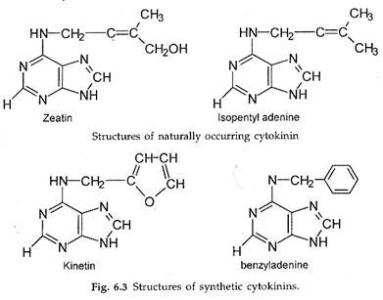
السايتوكانينات
من السايتوكاينينات الشائعة الاستعمال في مجال زراعة الانسجة هي Kinetin Zeatin,ZIA , BA و2ip (2 iso pentenyl adenine).

Slide 9
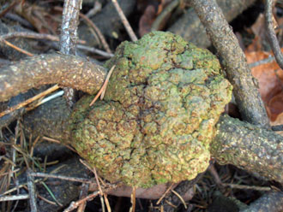
السايتوكانينات
للسايتوكاينينات تاثيرات عديدة منها زيادة انقسام الخلايا، كسر السيادة القمية و تثبط النمو الجذري وتؤخر الشيخوخة وتشجع تكوين الافرع من البراعم الابطية وتشجع تكوين البراعم العرضية من انسجة الكالس والاوراق والجذور والفلق والقطع الساقية.
تصل نسبة عدد خلايا النسيج
النامي في الوسط الغذائي الحاوي
او الخالي من السايتوكاينينات الى
30 :1 على التوالي بعد عدة ايام
او اسبوع

Slide 10
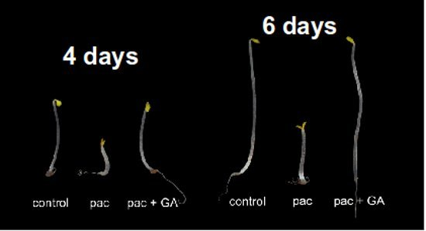
الجبرلينات
من اشهر انواع الجبرلينات المستخدمة في زراعة الانسجة هي GA3
تعمل الجبرلينات على استطالة الخلايا وزيادة تكوين الكورمات ونضوج الاجنة وبنفس الوقت يمكن ان تمنع تكون الكالس ونشوء الجذور.

Slide 11
حامض الابسيسيك والاثلين
حامض الابسيسيك يستعمل كمثبط للنمو الهدف منه هو تحفيز نمو البراعم الجانبية والابطية.
حامض الابسيسيك يشجع تكون الاعضاء والنمو في بعض الحالات الخاصة.
حامض الابسيسيك مثبط لنمو الكالس.
الاثلين استخدامه محدود في زراعة الانسجة حيث يستخدم عادة في عمليات تنظيم النمو

